Slide 1
Rynek pracy, pracownicy
Dr hab. inż. Grzegorz chodak, prof. Pwr.

Slide 2
Plan wykładu
Charakterystyka rynku pracy
Problematyka bezrobocia
Rekrutacja pracowników
Motywowanie pracowników

Slide 3
Struktura zatrudnienia

Slide 4
Ludzi aktywnych zawodowo nazywa się zasobem pracy.
Aktywni zawodowo to pracujący plus bezrobotni.
Pozostała część ludności (w wieku 15 i więcej lat) jest bierna zawodowo. Są to m.in.:
uczniowie
emeryci i renciści
osoby dobrowolnie rezygnujące z pracy w tym:
matki wychowujące dzieci,
bogaci żyjący z zysku od kapitału lub dochodów współmałżonka,
leniwi,
zniechęceni do poszukiwania pracy.

Slide 5
Stopa bezrobocia
StB – stopa bezrobocia;
B – bezrobotni;
A – aktywni zawodowo

Slide 6
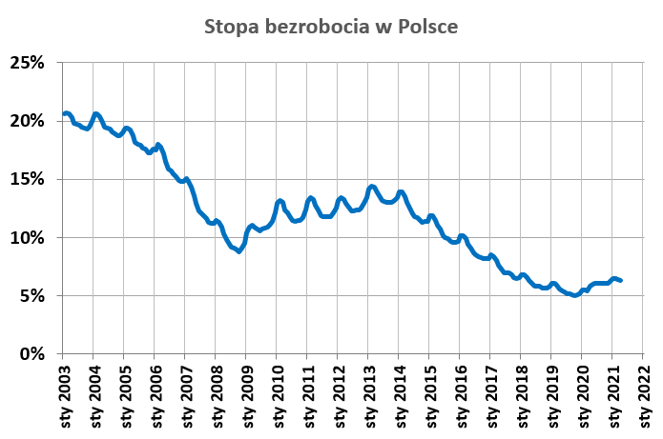

Slide 7
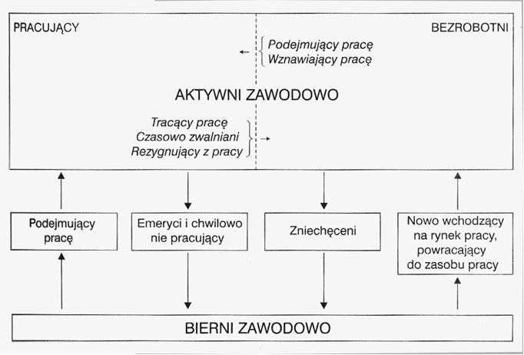
Przepływy na rynku pracy

Slide 8
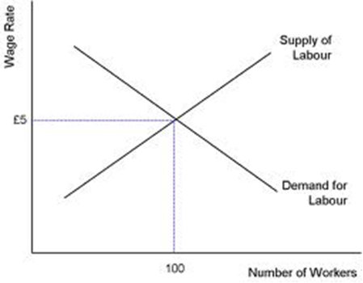
Równowaga na rynku pracy

Slide 9
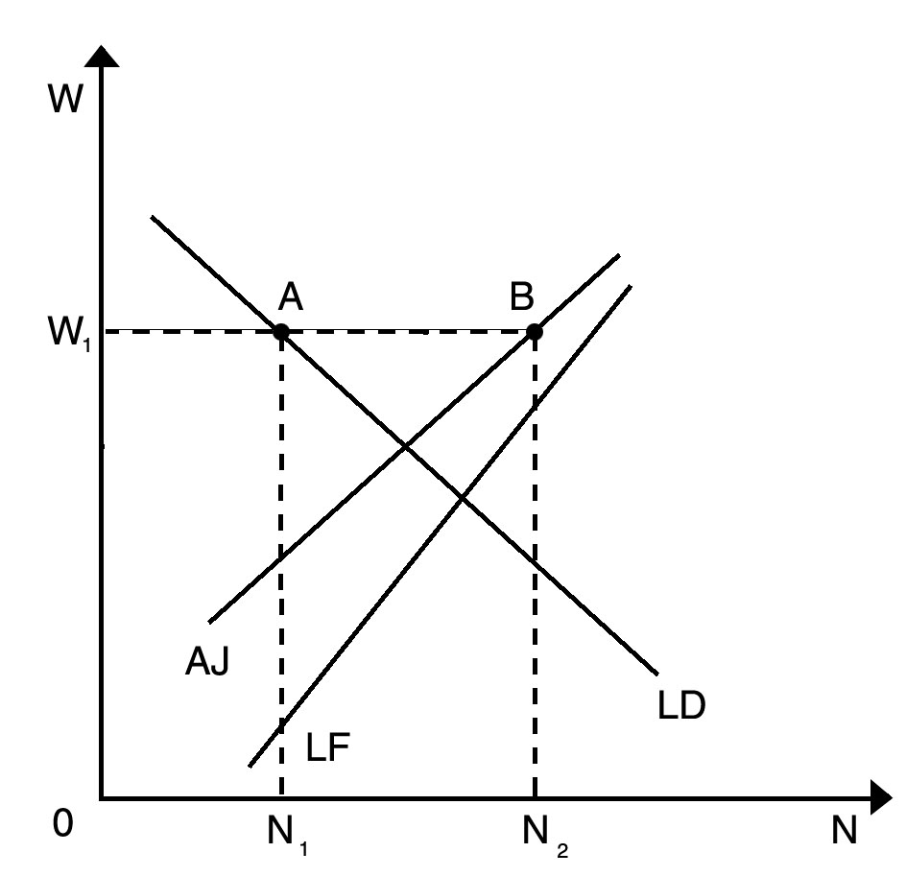
Nierównowaga na rynku pracy
nadwyżka podaży nad popytem - bezrobocie

Slide 10
Płaca minimalna
Minimalne miesięczne wynagrodzenie brutto w Polsce w latach 2000-2024
Data wprowadzenia | Stawka minimalna brutto
1 lipca 2024 | 4300,00
1 stycznia 2022 | 3010,00
1 stycznia 2021 | 2800,00
1 stycznia 2020 | 2600,00
1 stycznia 2019 | 2250,00
1 stycznia 2018 | 2100,00
1 stycznia 2017 | 2000,00
1 stycznia 2016 | 1850,00
1 stycznia 2015 | 1750,00
1 stycznia 2014 | 1680,00
1 stycznia 2013 | 1600,00
1 stycznia 2012 | 1500,00
1 stycznia 2011 | 1386,00
1 stycznia 2010 | 1317,00
1 stycznia 2009 | 1276,00
1 stycznia 2008 | 1126,00
1 stycznia 2007 | 936,00
1 stycznia 2006 | 899,10
1 stycznia 2005 | 849,00
1 stycznia 2004 | 824,00
1 stycznia 2003 | 800,00
1 stycznia 2001 | 760,00
1 marca 2000 | 700,00

Slide 11
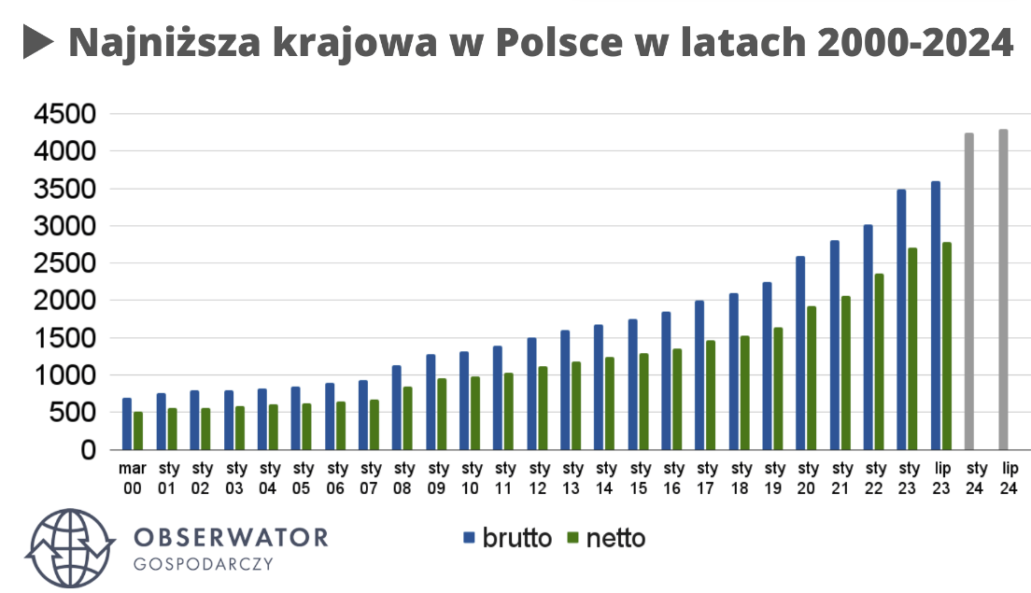
https://obserwatorgospodarczy.pl/2023/10/28/placa-minimalna-w-polsce-w-2024-roku-znow-w-gore-juz-jest-wyzsza-niz-w-usa/

Slide 12
Klasyfikacja bezrobocia
bezrobocie frykcyjne jest spowodowane mobilnością pracowników, którzy szukają najlepszej dla siebie pracy
bezrobocie strukturalne występuje gdy struktura zapotrzebowania przedsiębiorstw na pracę nie odpowiada strukturze podaży pracy
bezrobocie cykliczne - spowodowane jest powtarzającym się co jakiś czas zmniejszeniem popytu w gospodarce
bezrobocie okresowe
bezrobocie fikcyjne – bezrobotni z różnych przyczyn nie chcą podjąć pracy
bezrobocie ukryte
bezrobotni nie rejestrują się w UP
stworzone są fikcyjne etaty w przedsiębiorstwach państwowych (fikcyjne pełne zatrudnienie)

Slide 13
Rekrutacja pracowników
Źródła poszukiwania pracowników:
Kanały bezpośrednie (znajomi, rodzina)
LinkedIn, GoldenLine
Facebook, Instagram, Twitter
Pracuj.pl lub innego tego typu serwisy
serwisy i fora skupiające branże, jak np.: Behance (designerzy), Github (programiści), Stack Overflow (programiści), inne,
Urzędy Pracy – raczej dotyczy niskowykwalifikowanych pracowników

Slide 14
Proces rekrutacji
Analiza potrzeb przedsiębiorstwa, określenie wymaganych kwalifikacji i liczby kandydatów
Poszukiwanie kandydatów
Selekcja i weryfikacja CV
Rozmowa kwalifikacyjna i inne metody sprawdzenia kompetencji (testy itp.)
Wybór kandydata/kandydatów
Oferta pracy i negocjacje warunków
Podpisanie umowy

Slide 15
Motywowanie pracowników
motywowanie finansowe - wszelkiego rodzaju nagrody finansowe, czyli premie uznaniowe lub uzależnione od wyników pracy czy podwyżki,
motywowanie pozapłacowe
dodatkowe pakiety ubezpieczeniowe,
karnety do kin oraz klubów fitness,
kursy i szkolenia,
bezpłatny parking
wyjazdy integracyjne pracowników,
zniżki na produkty firmy,
bony świąteczne czy obiady firmowe.

Slide 16
Inne metody motywowania pozafinansowego
możliwość uczestniczenia w tworzeniu firmy - jeżeli pracodawca daje swoim pracownikom szansę, by mogli zgłaszać pomysły, które potem będą wykorzystywane do rozwoju firmy - da im to poczucie przynależności do organizacji oraz ich istotności.
Uświadamianie pracownikom ich ważności dla organizacji
Pochwały i nagrody
Określenie ścieżki kariery – możliwości awansu
Możliwość pracy z nowymi technologiami
Elastyczne godziny pracy i urlopy
Możliwość pracy zdalnej
Zainteresowanie potrzebami pracownika

Slide 17
Rodzaje umów
Umowa o dzieło
Umowa zlecenie
Umowa o pracę
Pracownik kontraktowy (zakłada własną działalność gospodarczą)

Slide 18
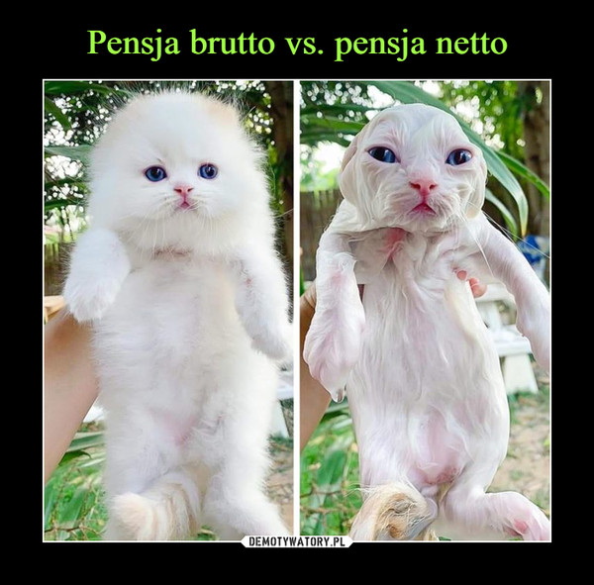
Płaca netto i płaca brutto
https://wynagrodzenia.pl/kalkulator-wynagrodzen

Slide 19
podsumowanie
Rynek pracy rządzi się takimi samymi prawami jak każdy inny rynek
Dobrzy pracownicy to najważniejszy zasób każdego przedsiębiorstwa

Slide 20
Bibliografia
Czarny B. Podstawy Ekonomii,
https://pl.wikipedia.org/wiki/P%C5%82aca_minimalna
https://www.elevatosoftware.com/blog/rekrutacja-pracownikow/
https://poradnikprzedsiebiorcy.pl/-czy-wiesz-jak-zmotywowac-pracownikow
https://pl.wikipedia.org/wiki/Bezrobocie_w_Polsce#/media/Plik:Unemployment_rate_in_Poland.png
https://motofocus.pl/ankiety/12721/rekrutacja-pracownikow-do-warsztatu-ankieta
https://demotywatory.pl/5023141/Pensja-brutto-vs-pensja-netto
https://www.praca.pl/poradniki/warto-wiedziec/etapy-procesu-rekrutacji-krok-po-kroku_pr-3544.html
https://obserwatorgospodarczy.pl/2023/10/28/placa-minimalna-w-polsce-w-2024-roku-znow-w-gore-juz-jest-wyzsza-niz-w-usa/

